Slide 1



Napredna upotreba tabele za analizu logističkih podataka
Optimizacija transporta
Predavanje
BAS4SC
Business Analytics Skills
for the Future-proof Supply Chains
Project number – 2022-1-PL01-KA220-HED-000088856

Slide 2
Agenda
Osnovne definicije transportnog sistema;
Priroda i značaj optimizacije transportnog sistema;
Optimizaciono modeliranje transportnog sistema;
Primer transportnog zadataka u MS Excel-u.

Slide 3
Definicija transporta
Transport spada u oblast proizvodnje materijalnih usluga, obavlja prevoz ljudi i dobara, obezbeđuje distribuciju i snabdevanje sirovinama i proizvodima industrije i poljoprivrede u sve regione sveta, u zemlji i inostranstvu.
Osnovni zadatak transporta je da u potpunosti blagovremeno podmiri transportne potrebe nacionalne privrede i stanovništva, da poveća efikasnost i kvalitet transportne mreže. Sa obzirom na vodeću ulogu transporta u tržišnoj privredi, upravljanje transportom je izdvojeno u posebnu oblast koja se naziva transportna logistika.
Source: Yahiaoui, 2019, pp. 190-199, Vakulenko & Evreenova, 2019

Slide 4
Elementi transportne logistike
Transportna logistika
Tovar
Konsolidacione stanice
Transportna čvorišta
Transportna mreža
Vozni park
Oprema za rukovanje
Učesnici logističkog procesa
Transportni kontejneri
Pakovanje.
Source: Yahiaoui, 2019, pp. 190-199, Vakulenko & Evreenova, 2019

Slide 5
Definicija optimizacije transporta
Istraživanje i rad na optimizaciji transportnog sistema je povezan sa važnim pitanjima transportne politike, igrajući važnu ulogu u razvoju teorije ekonomije transporta.
Optimizacija u transportu je veoma širok koncept koji obuhvata različite procese. Njihov cilj je da poboljšaju položaj strana uključenih u transport (pošiljaoca, primaoca, zaposlenih).
Source: De Maio, Vitetta, 2015; Optifacility, accessed 30.05.2024

Slide 6
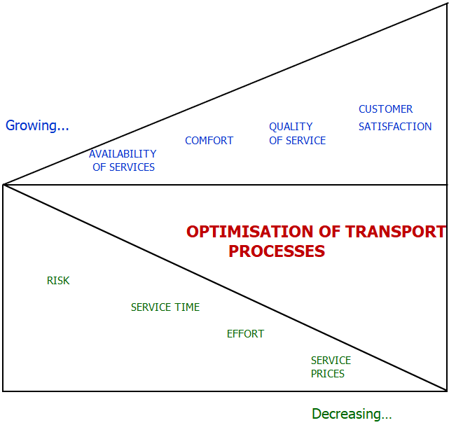
Prednosti optimizacije
QUALITY OF SERVICE
CUSTOMER SATISFACTION
Prednosti pravilno sprovedenog procesa optimizacije uključuju:
  Povećana sigurnost;
  Bolji kvalitet usluge;
  Veća dostupnost dobara i usluga.
Growing…
COMFORT
AVAILABILITY OF SERVICES
OPTIMISATION OF TRANSPORT PROCESSES
RISK
SERVICE TIME
EFFORT
SERVICE PRICES
Decreasing…
Figure 1: Changes resulting from the use of optimization of transport processes
Source: Zajdel, Filipowicz, 2008, p. 999

Slide 7

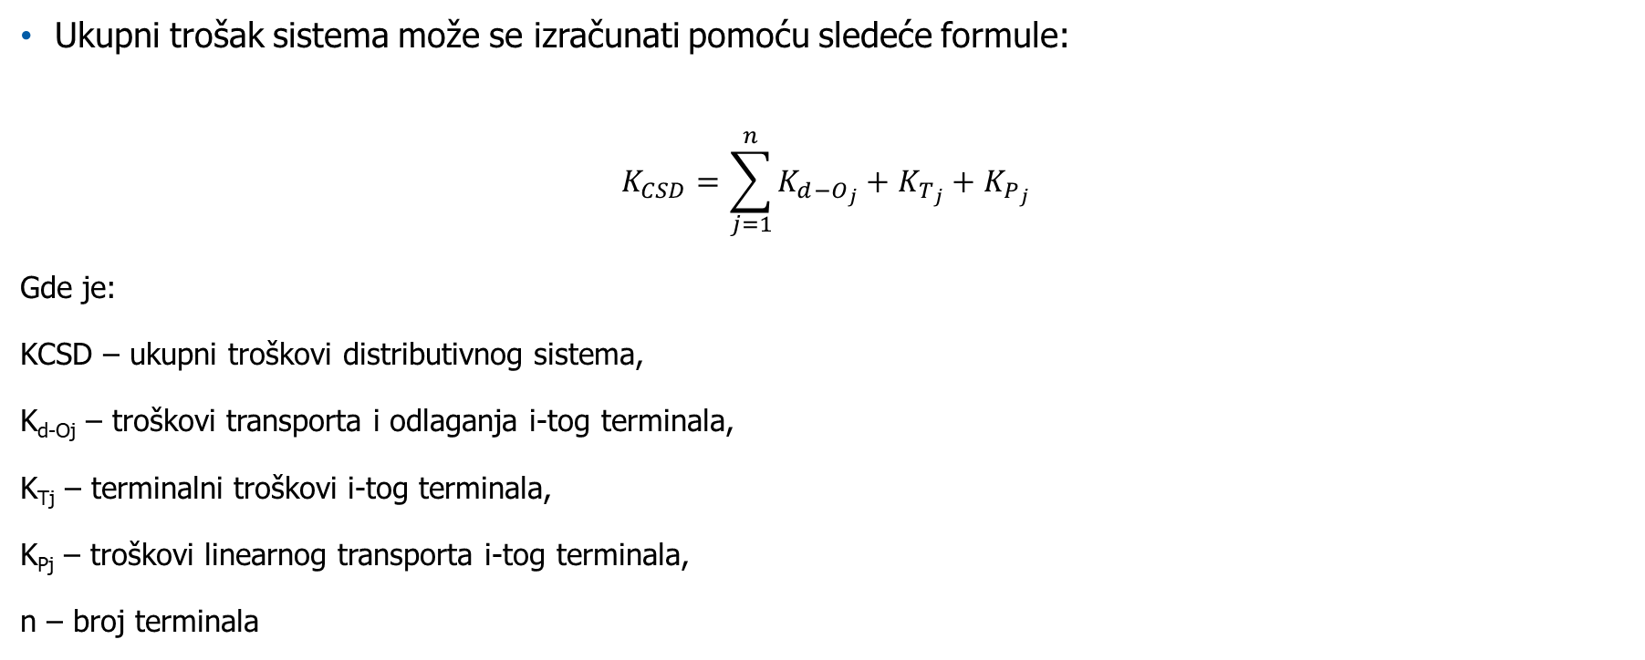
Troškovi distributivnog sistema
Ukupni trošak sistema može se izračunati pomoću sledeće formule:
$$K_{CSD}=\sum_{j=1}^{n}{K_{d−O_{j}}}+K_{T_{j}}+K_{P_{j}}$$
Gde je:
KCSD – ukupni troškovi distributivnog sistema,
K_{d-Oj} – troškovi transporta i odlaganja i-tog terminala,
K_{Tj} – terminalni troškovi i-tog terminala,
K_{Pj} – troškovi linearnog transporta i-tog terminala,
n – broj terminala
Source: Milewski, 2011, p. 67

Slide 8
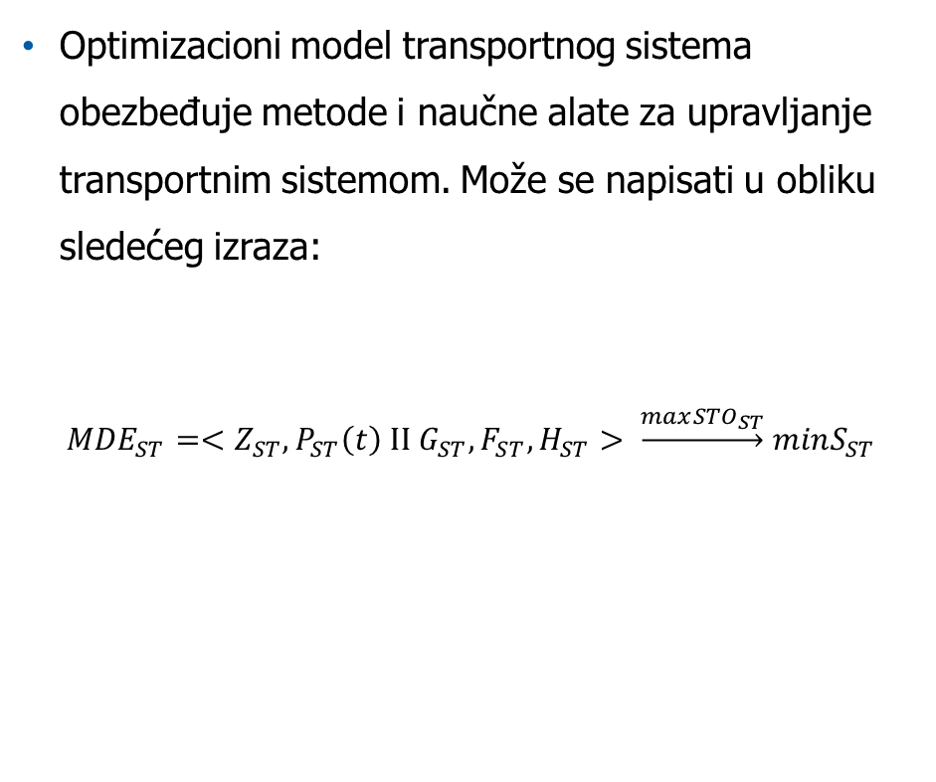
Model optimizacije transportnog sistema
Optimizacioni model transportnog sistema obezbeđuje metode i naučne alate za upravljanje transportnim sistemom. Može se napisati u obliku sledećeg izraza:
$${MDE}_{ST}=<Z_{ST}, P_{ST}\left(t\right) II G_{ST}, F_{ST}, H_{ST}> \underset{→}{max{STO}_{ST}} minS_{ST}$$
Gde je:
Z_{ST} – skup operativnih (logističkih) resursa ST sistema,
P_{ST} – skup operativnih (logističkih) procesa ST sistema,
G_{ST} – skup ograničenja i graničnih uslova ST sistema,
F_{ST} – ST funkcija kriterijuma rada sistema,
H_{ST} – skup prihvatljivih radnih rasporeda za ST sistem,
S_{ST} – globalni troškovi funkcionisanja ST transportnog makrosistema,
STO – standardi logističkih usluga za korisnike u sektoru transporta.
Source: Ficoń, 2010, p. 126

Slide 9
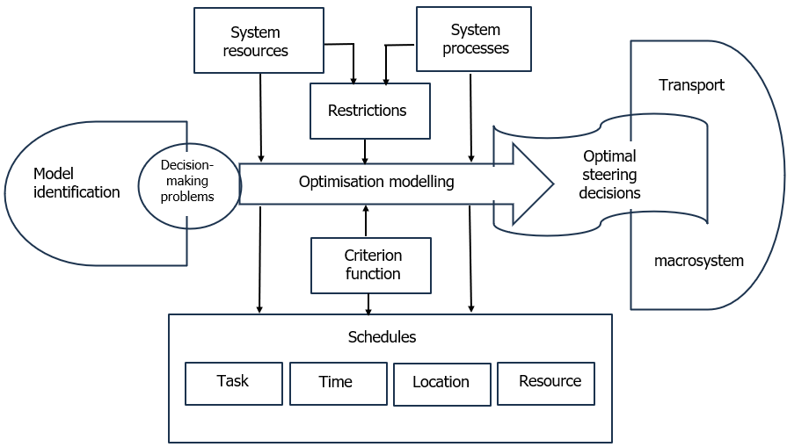
Optimizaciono modeliranje transportnog sistema
System resources
System processes
Transport
Restrictions
Optimal steering decisions
Model identification
Decision-making problems
Optimisation modelling
Criterion function
Macrosystem
Schedule
Task
Time
Location
Resource
Figure 2: The concept of optimization modeling of the transport system
Source: Ficoń, 2010, p. 126

Slide 10
Definicija optimizacije rute
Jedna od osnovnih komponenti optimizacije transporta je optimizacija rute. Ovo uključuje dizajniranje ruta za vozila koja se koriste za transport robe u cilju optimizacije profita i usluga korisnicima.
Optimizacija rute je jedna od osnovnih komponenti optimizacije transporta. Ovo uključuje dizajniranje ruta za vozila koja se koriste za transport robe u cilju optimizacije profita i usluga korisnicima.
Source:Gaspars-Wieloch, H. in: Szymczak, M. (ed.), 2011

Slide 11
Prodavci i problemi sa rutiranjem vozila
Problemi trgovačkog putnika (TSP) je klasičan kombinatorni problem optimizacije, koji uključuje planiranje najkraće i nejjeftinije transportne rute, prolazeći kroz n određenih tačaka slanja i prijema, sa datim putnim troškovima između svakog para tačaka.
Problem rutiranja vozila (VRP) je generalizacija TSP-a. U njemu je moguće imati više putnika (više vozila), sa mogućnošću višestrukog povratka u bazu pre nego što stigne na svih n lokacija.
Source: Optifacility, accessed 30.05.2024

Slide 12
Problem trgovačkog putnika
TSP solucije
Nivo zaliha proizvoda na svakoj tački slanja
Obim tražnje na svakom prijemnom mestu
Troškove transporta od svake tačke slanja do svake tačke prijema
Source: Vinichenko, 2009, p. 133

Slide 13
Problem trgovačkog putnika
Ako je trošak putovanja direktno proporcionalan prevezenoj količini, imamo posla sa linearnim transportnim zadatkom. U suprotnom, ako ovaj uslov nije ispunjen, zadatak transporta postaje nelinearan zadatak;
Jedna od najpopularnijih metoda optimizacije je linearno programiranje;
Iako je metod linearnog programiranja prilično praktičan, postoje ograničenja za njegovu upotrebu:
  Problem koji se rešava pomoću njega može biti formulisan deterministički;
  Problem treba podvrgnuti linearnoj aproksimaciji
  Fiksni i varijabilni operativni troškovi logističkih objekata ne mogu se uzeti u obzir u linearnom programiranju.
Source: Silaen, Savaluddin, Tulus, 2019; Gass, 2013; Sierksma, 2002;Biethahn & Nissen,1995; Coyle, Bardi, Langley, 2002

Slide 14
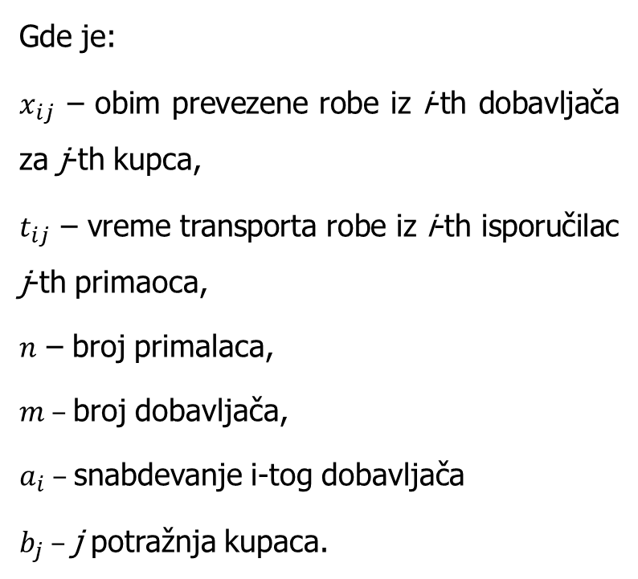
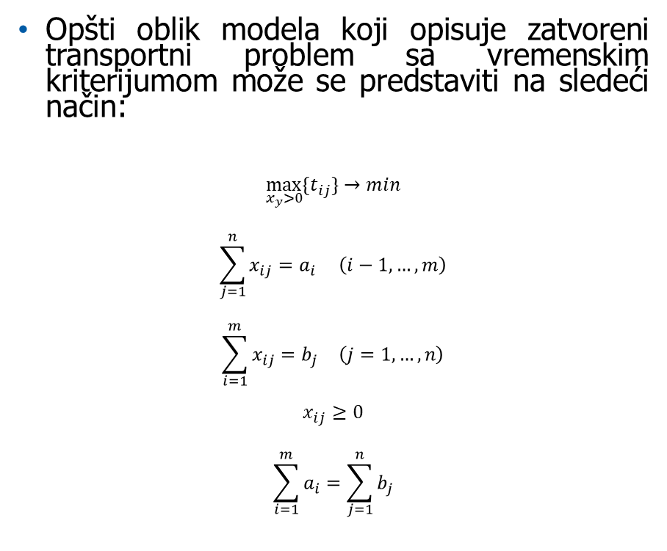
Matematički model transportnog zadatka
Opšti oblik modela koji opisuje zatvoreni transportni problem sa vremenskim kriterijumom može se predstaviti na sledeći način:
$$\max_{x_{y}>0}{\{t_{ij}\}→min}$$
$$\sum_{j=1}^{n}{x_{ij}}=a_{i} \left(i−1,…,m\right)$$
$$\sum_{i=1}^{m}{x_{ij}}=b_{j } \left(j=1,…,n\right)$$
$$x_{ij}≥0$$
$$\sum_{i=1}^{m}{a_{i}}=\sum_{j=1}^{n}{b_{j}}$$
Gde je:
$x_{ij}$ – obim prevezene robe iz i-th dobavljača za j-th kupca,
$t_{ij}$ – vreme transporta robe iz i-th isporučilac j-th primaoca,
$n$ – broj primalaca,
$m$ – broj dobavljača,
$a_{i}$ – snabdevanje i-tog dobavljača
$b_{j}$ – j potražnja kupaca.
Source: Gaspars-Wieloch, H. in: Szymczak, M. (ed.), 2011, pp. 14-15

Slide 15
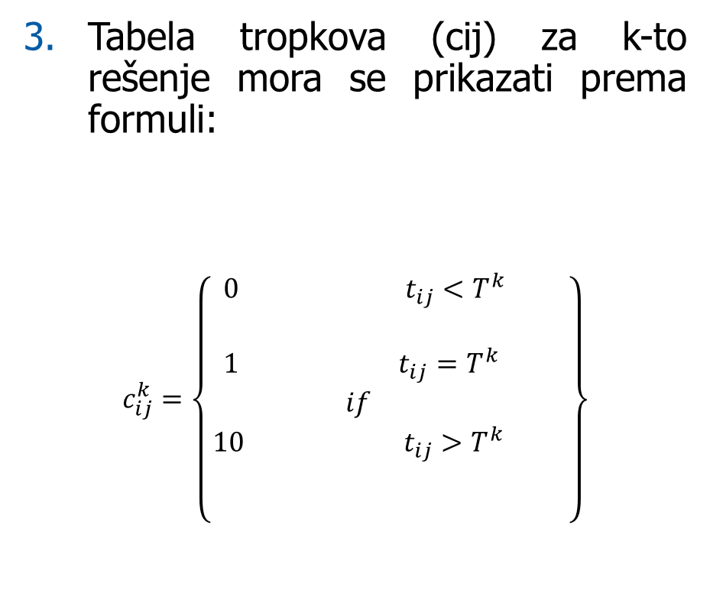
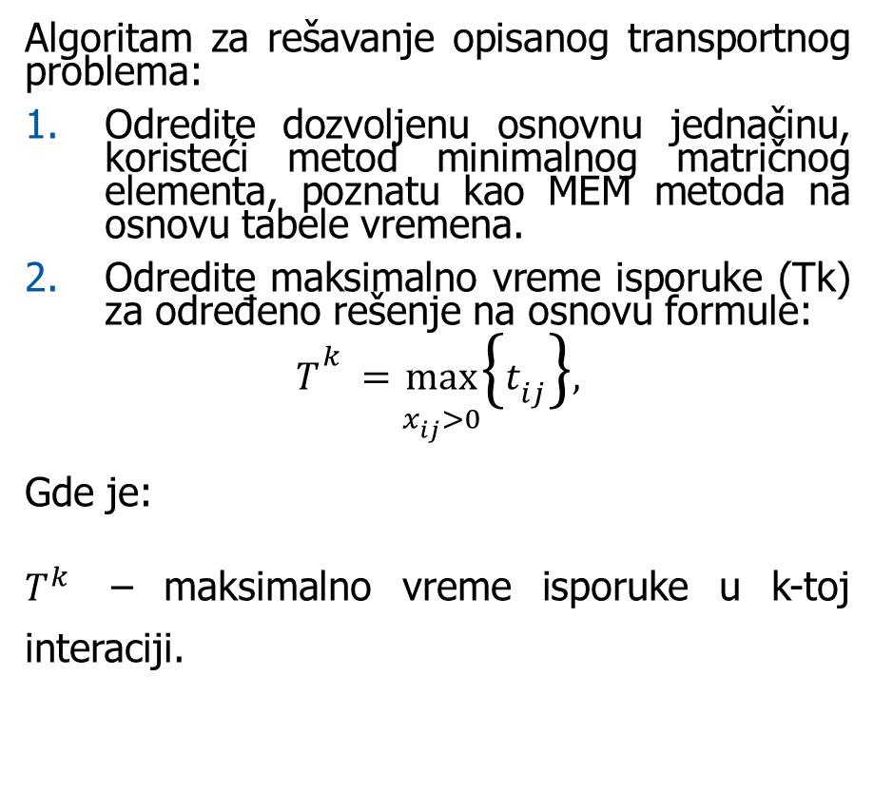
Matematički model transportnog zadatka
Algoritam za rešavanje opisanog transportnog problema:
Odredite dozvoljenu osnovnu jednačinu, koristeći metod minimalnog matričnog elementa, poznatu kao MEM metoda na osnovu tabele vremena.
Odredite maksimalno vreme isporuke (Tk) za određeno rešenje na osnovu formule:
$$T^{k}=\max_{x_{ij}>0}\left\{t_{ij}\right\},$$
Gde je:
$T^{k}$ – maksimalno vreme isporuke u k-toj interaciji.
Tabela tropkova (cij) za k-to rešenje mora se prikazati prema formuli:
$$c_{ij}^{k}=\left\{\begin{aligned}\begin{aligned} 0 t_{ij}<T^{k} \\ \\ 1 { t}_{ij}=T^{k} \\ if \\ 10 { t}_{ij}>T^{k}\end{aligned} \\ \\ \end{aligned}\right\}$$
Source: Gaspars-Wieloch, H. in: Szymczak, M. (ed.), 2011, pp. 14-15

Slide 16
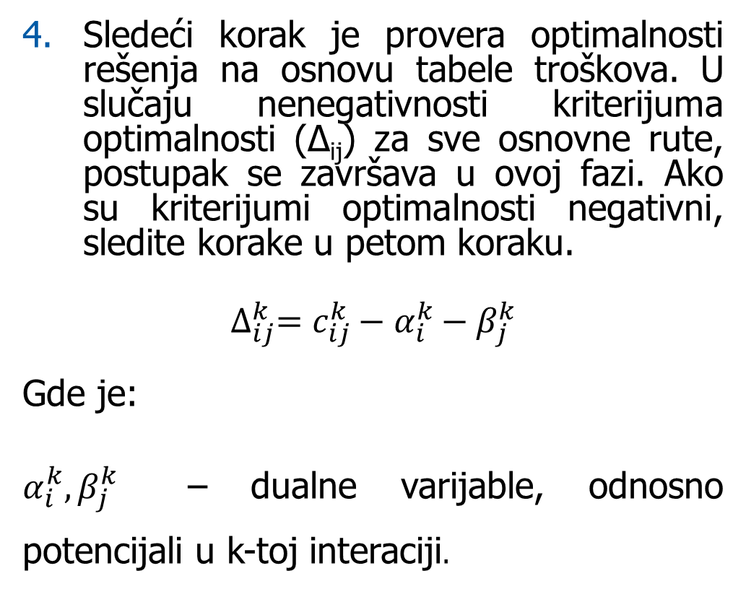
Matematički model transportnog zadatka
Sledeći korak je provera optimalnosti rešenja na osnovu tabele troškova. U slučaju nenegativnosti kriterijuma optimalnosti (∆_{ij}) za sve osnovne rute, postupak se završava u ovoj fazi. Ako su kriterijumi optimalnosti negativni, sledite korake u petom koraku.
$$∆_{ij}^{k}=c_{ij}^{k}−α_{i}^{k}−β_{j}^{k}$$
Gde je:
$α_{i}^{k}, β_{j}^{k}$ – dualne varijable, odnosno potencijali u k-toj interaciji.
Prihvatljivo osnovno rešenje treba ponovo odrediti, uzimajući u obzir najnegativniji kriterijum optimalnosti, a zatim se vratiti na korak dva.
Source: Gaspars-Wieloch, H. in: Szymczak, M. (ed.), 2011, pp. 14-15

Slide 17

Transportni zadatak koristeći MS Excel i Solver

Slide 18
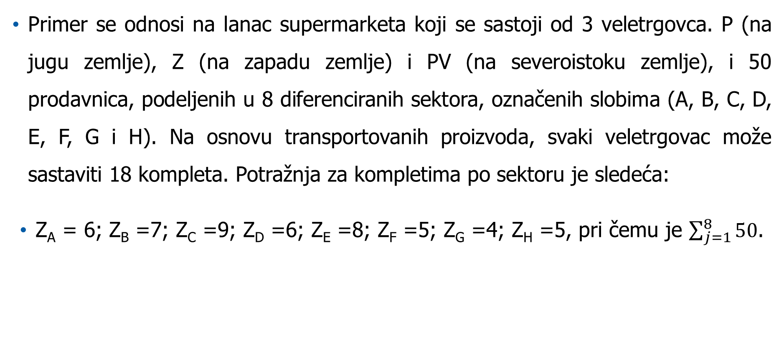
Transportni zadatak koristeći MS Excel i Solver – Primer
Primer se odnosi na lanac supermarketa koji se sastoji od 3 veletrgovca. P (na jugu zemlje), Z (na zapadu zemlje) i PV (na severoistoku zemlje), i 50 prodavnica, podeljenih u 8 diferenciranih sektora, označenih slobima (A, B, C, D, E, F, G i H). Na osnovu transportovanih proizvoda, svaki veletrgovac može sastaviti 18 kompleta. Potražnja za kompletima po sektoru je sledeća:
Z_{A} = 6; Z_{B} =7; Z_{C} =9; Z_{D} =6; Z_{E} =8; Z_{F} =5; Z_{G} =4; Z_{H} =5, pri čemu je $\sum_{j=1}^{8}{50}$.
Source: Gaspars-Wieloch, H. in: Szymczak, M. (ed.), 2011, pp. 17

Slide 19
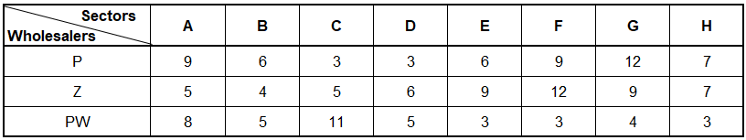
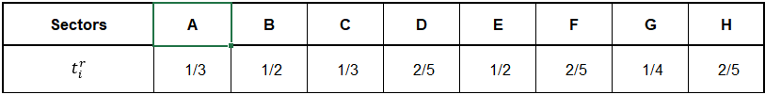
Transportni zadatak pomoću MS Excel i Solver – primer
Vreme transporta u sektoru, koje je u praksi određeno rastojanjem između radnji u sektoru, uzima se u obzir u vremenima istovara asortimana u svakoj radnji
Cilj je da se minimizira vreme isporuke koje traje najduže.
Tabela 1: Približno vreme putovanja ($t_{ij}^{p}$, u satima).
Sektori
Veletrgovci
Tabela 2: Prosečno vreme istovara jedinice ($t_{i}^{r}$, u satima).
Sektori
Source: Gaspars-Wieloch, H. in: Szymczak, M. (ed.), 2011, pp. 17

Slide 20
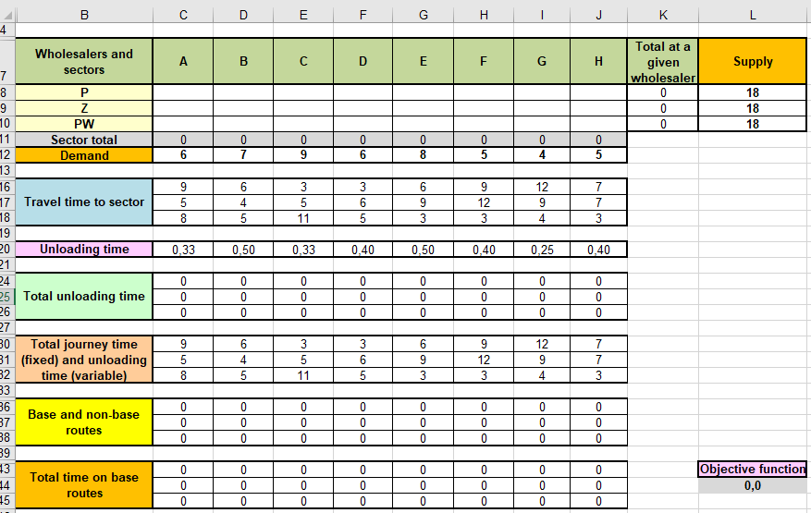
Transportni zadatak pomoću MS Excel i Solver – primer
Unošenje podataka u tabelu u ovom primeru transportnog zadatka
Wholesalers and sectors
Total at a given wholesaler
Supply
Sector total
Source: Gaspars-Wieloch, H. in: Szymczak, M. (ed.), 2011, pp. 17
Demand
Travel time to sector
Unloading time
Total unloading time
Total journey time (fixed) and unloading time (variable)
Base and non-base routes
Total time on base routes
Objective function
Figure 3: Data entered into the spreadsheet in this example of a transport task

Slide 21
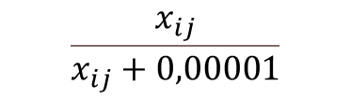
Transportni zadatak koristeći MS Excel i Solver – primer
Proračun ukupnog vremena istovara
Ukupno vreme istovara
Figure 4: Calculation of total unloading time
Proračun ukupnog vremena putovanja
Ukupno vreme putovanja (fiksno) i vreme istovara (varijabilno)
Figure 5: Calculation of total journey time
Određivanje baznih i nebaznih ruta
Bazne i nebazne rute
Figure 6: Determination of base and non-base routes
$$\frac{x_{ij}}{x_{ij}+0,00001}$$
Source: Gaspars-Wieloch, H. in: Szymczak, M. (ed.), 2011, pp. 17

Slide 22
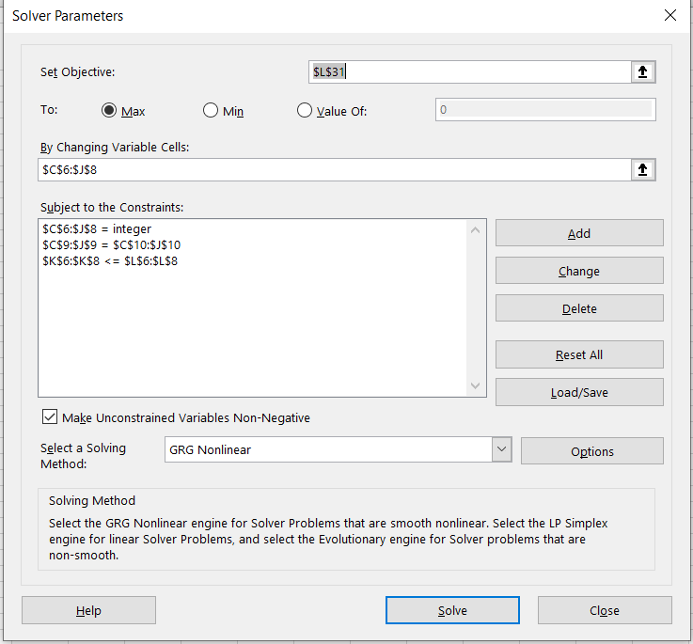
Transportni zadatak koristeći MS Excel i Solver – primer
Određivanje ukupnih troškova na baznim rutama
Ukupno vreme na baznim rutama
Figure 7: Determination of total cost on base routes
Rešavanje problema pomoću Solver-a
Source: Gaspars-Wieloch, H. in: Szymczak, M. (ed.), 2011, pp. 17

Slide 23
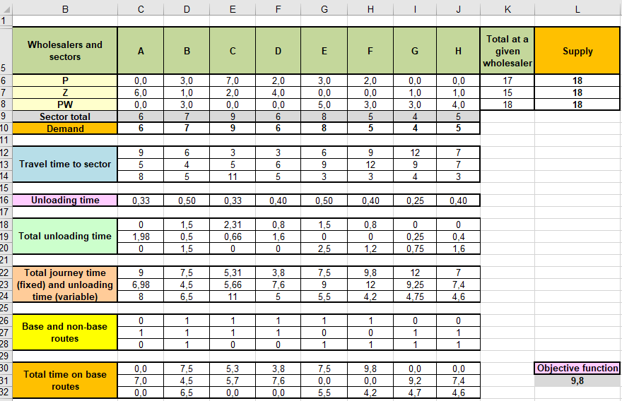
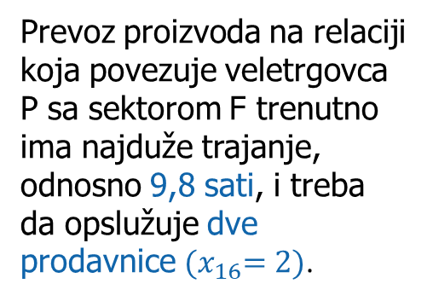
Transportni zadatak koristeći MS Excel i Solver – primer
Prvo rešenje
Veletrgovci i sektori
Ukupno kod datog veletrgovca
Snabdevanje
Sektori ukupno
Prevoz proizvoda na relaciji koja povezuje veletrgovca P sa sektorom F trenutno ima najduže trajanje, odnosno 9,8 sati, i treba da opslužuje dve prodavnice ${(x}_{16}=2)$.
Potražnja
Vreme putovanja do sektora
Vreme istovara
Ukupno vreme istovara
Ukupno vreme putovanja (fiksno) i vreme istovara (promenljivo)
Source: Gaspars-Wieloch, H. in: Szymczak, M. (ed.), 2011, pp. 22
Bazne i nebazne rute
Ukupno vreme na baznim rutama
Objektivna funkcija
Figure 9: First solution to an optimisation task
Source: Gaspars-Wieloch, H. in: Szymczak, M. (ed.), 2011, pp. 17

Slide 24
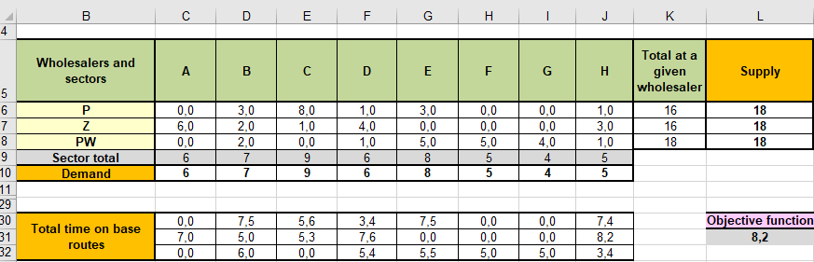
Transportni zadatak koristeći MS Excel i Solver – primer
Drugo rešenje
Veletrgovci i sektori
Ukupno kod datog veletrgovca
Snabdevanje
Sektori ukupno
Potražnja
Ukupno vreme na baznim rutama
Objektivna funkcija
U njega vredi uključiti uslov x_28≤2, tj, $J$9≤2, jer će onda doprineti smanjenju vremena isporuke na Z-H ruti za najmanje 0,4 sata (vreme istovara za proizvode u H sektoru će tada biti 8,2-0,4=7,8 sati)
Source: Gaspars-Wieloch, H. in: Szymczak, M. (ed.), 2011, pp. 22
Figure 10: Second solution to an optimisation task
Source: Gaspars-Wieloch, H. in: Szymczak, M. (ed.), 2011, pp. 17

Slide 25
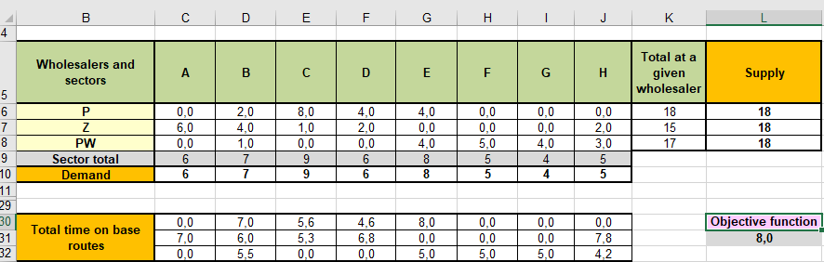
Transportni zadatak MS Excel i Solver – primer
Treće rešenje
Veletrgovci i sektori
Ukupno kod datog veletrgovca
Snabdevanje
Sektori ukupno
Potražnja
Ukupno vreme na baznim rutama
Objektivna funkcija
Vreme na Z-H ruti smanjeno na 7,5 sati, ali je najduže zabeleženo na P-E ruti (8 sati).
Source: Gaspars-Wieloch, H. in: Szymczak, M. (ed.), 2011, pp. 23
Figure 11: The third solution to the optimisation task.
Source: Gaspars-Wieloch, H. in: Szymczak, M. (ed.), 2011, pp. 17

Slide 26
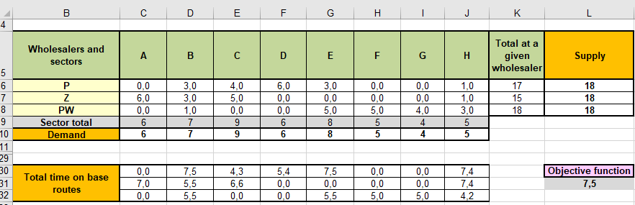
Transportni zadatak koristeći MS Excel i Solver – primer
Četvrto rešenje
Veletrgovci i sektori
Ukupno kod datog veletrgovca
Snabdevanje
Sektor ukupno
Potražnja
Ukupno vreme na baznim rutama
Objektivna funkcija
Najduže vreme isporuke je već samo 7,5 sati. Nakon uvođenja ograničenja na rute, koja sada određuju vrednost funkcije cilja: x_12≤2, što je $D$8≤2 i x_15≤2, što je $G$8≤2.
Source: Gaspars-Wieloch, H. in: Szymczak, M. (ed.), 2011, pp. 23
Figure 12: Fourth solution to an optimisation task.
Source: Gaspars-Wieloch, H. in: Szymczak, M. (ed.), 2011, pp. 17

Slide 27

Transportni zadatak koristeći MS Excel i Solver – primer
Peto rešenje
Upoređujući rezultate dobijene u četvrtom i petom rešenju, moglo bi se završiti primenom četvrte opcije zbog male razlike u vremenu (7,5-7,4=0,1 h).
Veletrgovci i sektori
Ukupno kod datog veletrgovca
Snabdevanje
Sektor ukupno
Potražnja
Ukupno vreme na baznim rutama
Objektivna funkcija
Pretpostavka za optimalno rešenje zadatka je da će najduže vreme isporuke od 7,4 sata biti zabeleženo na dve rute: P-H i Z-H. Svaki sektor će biti snabdeven kompletima u skladu sa prijavljenom potražnjom. Snabdevanje veletrgovca PV biće maksimalno iskorišćeno. Za snabdevanje lanca supermarketa biće potrebno 13 kamiona.
Source: Gaspars-Wieloch, H. in: Szymczak, M. (ed.), 2011, pp. 23
Figure 13: Fifth solution to an optimisation task
Source: Gaspars-Wieloch, H. in: Szymczak, M. (ed.), 2011, pp. 17

Slide 28
Rezime
Osnovni zadatak saobraćaja je da u potpunosti i blagovremeno zadovolji transportne potrebe nacionalne privrede i stanovništva, da poveća efikasnost i kvalitet transportne mreže;
Optimizacioni model transportnog sistema obezbeđuje metode i naučne alate za upravljanje transportnim sistemom;
Optimizacija u transportu je veoma širok koncept koji pokriva različite procese;
Na predavanju je predstavljen ogledni transportni zadatak korišćenjem MS Excel-ovog
Solver-a.

Slide 29
Autori:
Katarzyna Grzybowska
Katarzyna Ragin-Skorecka
Katarzyna Siemieniak
Piotr Cyplik
Michał Adamczak
Jędrzej Jankowski-Guzy
Adrianna Toboła-Walaszczyk
Finalna verzija: jun 2025

Slide 30
Hvala na pažnji

